Slide 1
政治學
第二十一講：民意（二）
授課教師：國立臺灣大學 政治學系 王業立 教授
【本著作除另有註明外，採取創用CC「姓名標示－非商業性－相同方式分享」臺灣3.0版授權釋出】
本課程指定教材為Michael G. Roskin, Robert L. Cord, James A. Medeiros,
Walter S. Jones (2011). Political Science: An Introduction. Pearson。
本講義僅引用部分內容，請讀者自行準備。

Slide 2
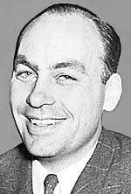
民調起源與發展
民調最早始於1824年Harrisburg Pennsylvanian針對總統大選進行之街頭隨機訪問。
20世紀初年文學文摘(Literary Digest)針對訂戶、購車者及登記於電話簿中之家戶進行近一千萬份之大規模郵寄問卷調查，惟因訪問對象多半為傾向支持共和黨之中上階層者，致使其1936年未能正確預測總統大選結果。
1936年亦為科學化民調之起源，相較於文學文摘之失誤，喬治‧蓋洛普(George H. Gallup)運用統計方法進行科學性抽樣民調，正確預測羅斯福(Roosevelt)勝選。

Slide 3
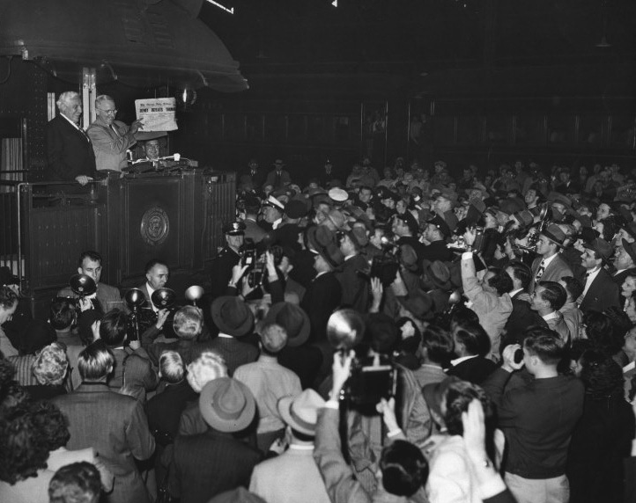
民調起源與發展
惟蓋洛普民調於1948年美國總統選戰中，未能正確預測杜魯門(Harry S. Truman)擊敗杜威(Thomas E. Dewey)而勝選 。
事後分析其問題在於對「未決定選民」(undecided voters)之推估，當時將未決定選民與已決定選民進行等比例假設，但實際上未決定選民中近75%傾向支持杜魯門。
對於未決定選民之推估至今仍為進行民調難以克服之盲點。

Slide 4
民調之影響
民調資料通常對政治結果造成重要影響，但卻不須接受課責。
臺灣民調於四層面具備重要影響：
1.政策的制定 | 民調具備大眾諮商功能，能對公共政策之制定造成壓力，例如核四政策。
2.政治人物的聲望 | 對於政治人物聲望、內閣去留等影響深遠。
3.政黨的提名 | 臺灣兩大黨利用民調代表選民進行政黨內部菁英篩選。

Slide 5
民調之影響
4.競選過程 | Bandwagon effect (樂隊)花車效應 | 水漲船高、臺灣俗諺之「西瓜偎大邊」。 民眾傾向支持在民調中聲勢較高之候選人，致強者愈強，弱者愈弱。 Duverger’s Law單一選區多數決有利於兩黨制形成。
 | Strategic voting 策略性投票 | 棄保效應。 存在三位或三位以上的候選人同時競選，民調顯示選民所偏好之候選人不可能當選，故為避免最討厭的候選人當選，轉而將選票投給次佳之選擇。

Slide 6
民調之影響
4.競選過程 | 政黨及候選人 策略 | 候選人根據民調資訊隨時改變競選策略以為因應。
 | 十日之限制 | 我國公職人員選舉罷免法、總統副總選舉罷免法規定：「政黨及任何人於投票日前十日起至投票時間截止前，不得以任何方式，發布有關候選人或選舉之民意調查資料，亦不得加以報導、散布、評論或引述。」 但亦有剝奪選民「知」的權利與言論自由之批評。

Slide 7
民調進行方式
1.設計問卷 | 型式 | A.量表式 B.選項式 C.開放式
 | 容易出現的問題 | A.誘導式的語句 B.問題順序 C.選項順序
例如：
臺電聲明若核四不在今年動工，則2004年之夏天就必須分區輪流供電，請問你贊成核四重建嗎?
蘇聯車諾比核爆事件造成無以數計的人傷亡，西方各國無法保證核電安全而不再興建核電廠，請問你是否贊成興建核四?

Slide 8
民調進行方式
2.抽樣方式 | (1)郵寄問卷：成本高、回收率低。 (2)電話訪問：最常使用、快速省時、節省成本。 A.目前在臺灣通常採取CATI(Computer Assistant Telephone Interview)電腦輔助電話訪問，由電腦隨機取樣自動播號。 B.可能問題： a.家用電話涵蓋率。 b.遺漏使用手機之非家用電話使用者。 c.訪問時間導致受訪對象特性之偏差。 d.慣常接電話者之特性引發偏差，通常會再進行戶中抽樣以進行修正。 e.在外地工作、求學之投票者的意見易被忽略。 (3)面訪：費時、費成本，但效果佳。

Slide 9
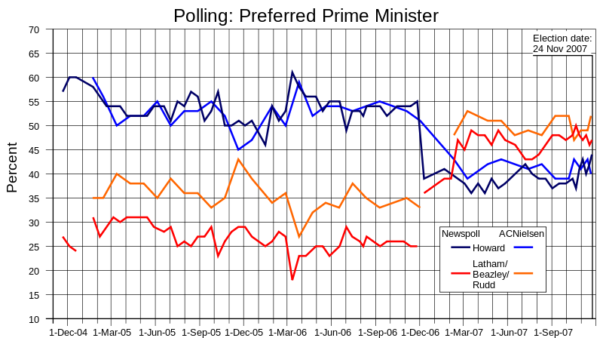
民調進行方式
3.解讀民調 | (1)應注意民調中點的估計係區間之概念。 (2)民調應看長期趨勢，而非短期之調查。 (3)應多方參考並比較各家民調資訊，通常長期進行民意調查之機構相對而言較值得信任。

Slide 10
民調容易出現偏差之狀況
執行單位：
政治目的：欲將民調作為政治宣傳之工具。
專業不足：委外執行，但各民調公司專業度參差不齊。
機構效應：(1)民眾較願意接受與本身立場相近之民調單位訪問。(2)民眾傾向回答符合該民調單位立場之答案。
問卷設計：如問題設計、順序、型式等。
抽樣方式：如抽樣時間、拒訪率過高、樣本數不足等。
訪員訓練：訪員素質會影響民調結果正確性。

Slide 11
臺灣常見影響民調之變數
拒答率：倘拒答率過高，則民調解讀上可能要有所保留。
未決定選民(undecided voter s)的解讀：臺灣各縣市未決定比例落差極大。
投票率：投票率高低對於選舉之預測及民調影響至鉅。
投票前十日內之變數：法規規範不得公布民調資訊之前十天往往易有重大變數產生，如謠言與耳語傳播、黑函散布、政黨動員及其他重大事件等。
假民調：政黨製造假民調混淆民眾棄保意圖，抑或選民故意唱反調，於初選時支持弱的候選人以淘汰強的候選人。
Notes:
如果先問明天投票，你會不會去投?說會得有九成

Slide 12
未決定選民之概念
概念釐清：
未決定、未表態選民(undecided voters)
獨立選民(independent voters)：沒有特別政黨認同之選民。
中間、中位數選民(median voters)
未決定選民包含複雜選民組合：
心已有所屬，不願透露。
等著被動員者。
政治疏離者。
自主性高的選民、首投族。
Notes:
臺灣選民非常emotional…

Slide 13
三種民意層次
學者Gabriel Almond將民意分為三種層次：
一般民眾的意見(general public) ：一般民眾對無切身相關之問題缺乏興趣，瞭解亦有限；須注重方向及強度。
關注政治議題的民眾(attentive public) ：教育程度較高、關注一般政治議題者，係二階段傳播流程之意見領袖，亦為政治領袖優先訴求對象，透過其影響一般民眾。
政策或意見菁英(Policy and opinion elite)：少數具影響力的實際參與者。
Notes:
臺灣選民非常emotional…

Slide 14
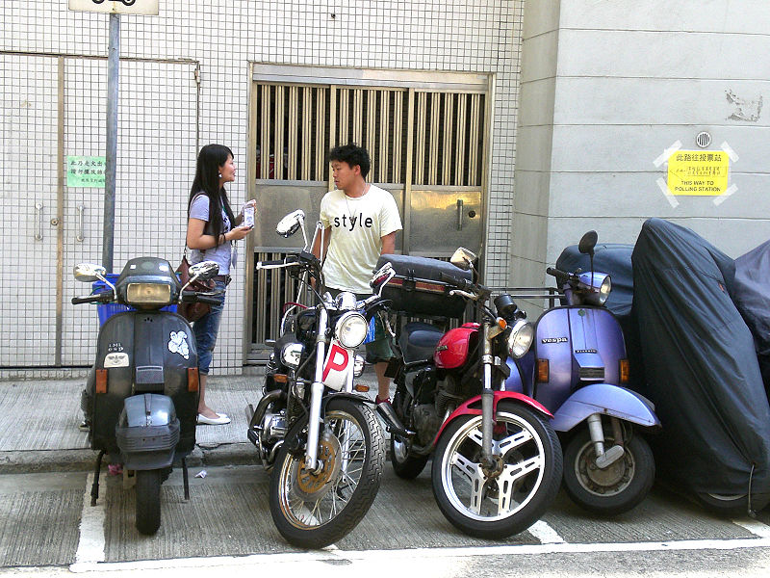
補充概念
出口調查(exit polls)：透過抽樣方式在投票日當天於投票所外訪問剛投票完之民眾，得以立即快速得知與預測選舉結果。
Notes:
臺灣選民非常emotional…

Slide 15
版權聲明
頁碼 | 作品 | 版權標示 | 作者 / 來源
1-17 |  |  | 轉載自 Microsoft Office 2010 PowerPoint 設計主題範本-Winter， 依據 Microsoft 服務合約及著作權法第 46、52、65 條合理使用。
2 |  |  | WIKIMEDIA COMMONS / Uncertain (http://commons.wikimedia.org/wiki/File:George_Gallup.png)， 瀏覽日期：2013/05/16。以著作權法第 46、52、65 條合理使用。
3 |  |  | WIKIMEDIA COMMONS / Unknown (http://commons.wikimedia.org/wiki/File:Truman_Chicago_Tribune.jpg?uselang=en)，瀏覽日期：2013/05/16。
4 |  |  | 國立臺灣大學 政治學系 王業立教授。

Slide 16
頁碼 | 作品 | 版權標示 | 作者 / 來源
5 |  |  | 國立臺灣大學 政治學系 王業立教授。
6 | 政黨及任何人於投票日前十日起……亦不得加以報導、散布、評論或引述。 |  | 中華民國公職人員選舉罷免法第53條第2項。 中華民國總統副總統選舉罷免法第52條第2項。
6 |  |  | 國立臺灣大學 政治學系 王業立教授。
7 |  |  | 國立臺灣大學 政治學系 王業立教授。

Slide 17
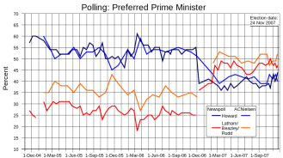
頁碼 | 作品 | 版權標示 | 作者 / 來源
8 |  |  | 國立臺灣大學 政治學系 王業立教授。
9 |  |  | WIKIMEDIA COMMONS / JPD at en.wikipedia (http://commons.wikimedia.org/wiki/File:Pollchart-ppm.svg)， 瀏覽日期 2012/05/16。
9 |  |  | 國立臺灣大學 政治學系 王業立教授。
14 |  |  | WIKIMEDIA COMMONS / WSTPolls (http://commons.wikimedia.org/wiki/File:HK_Sunday_2008_Lego_Election_Polling_Station_Sai_Ying_Pun_Third_Street_2_a.jpg)，瀏覽日期 2012/05/16。

